Slide 1

单元2 文本类网页设计

Slide 2

作业点评
提问
请简述什么是响应式Web设计，并列举响应式Web设计需要应用哪些技术。
请简述HTML5的相比原来的版本有哪些更新，并列举HTML5常用的语义化标签（6个以上）。
响应式Web设计是和HTML5+CSS3互相配合与支持的，实现响应式设计包括以下技术点：
HTML5+CSS3的基本网页设计。
HTML5中的viewport：提供可以配置视口的属性。
CSS3媒体查询（media queries）：识别媒体类型，特征（屏幕宽度，像素比等）。
流式布局（fluid layout）：可以根据浏览器的宽度和屏幕的大小自动调整效果。
响应式网格（Responsesive fluid grid）：依赖于媒体查询，根据不同的屏幕大小调整布局。
流式图片（fluid images）：随流式布局进行相应缩放。
（1）有8大更新，具体如下：
语义网（Semantics）：提供了一组丰富的语义化标签。
离线&存储（Offline & Storage）：HTML5 App Cache，Local Storage，Indexed DB和File API使Web应用程序更加迅速，并提供了离线使用的能力。
设备访问（Device Access）：增强了设备感知能力使得Web应用在电脑、pad、手机上均能使用。
通信（Connectivity）：增强了通信能力，意味着增强了聊天程序的实时性和网络游戏的顺畅性。
多媒体（Multimedia）：音频视频能力的增强是HTML5的最大突破！
图形和特效（3D, Graphics & Effects）：Canvas、SVG和WebGL等功能使得图形渲染更高效，页面效果更加炫酷。
性能和集成（Performance & Integration）：Web Worker让浏览器可以多线程处理后台任务而不阻塞用户界面渲染。同时，性能检测工具方便评估程序性能。
呈现（CSS3）：CSS3可以很高效的实现页面特效，并不会影响页面的语义和性能。
（2）HTML5常用的语义化标签有<header>、<section>、<article>、<aside>、<hgroup>、<figure>、<figcaption>、<nav>、<footer>。

Slide 3
学习目标
掌握HTML5文本标签和CSS3文本外观属性
掌握
3
掌握
1
掌握CSS3中的字体图标
掌握
掌握CSS3中的@font-face规则和多列布局模块
2

Slide 4
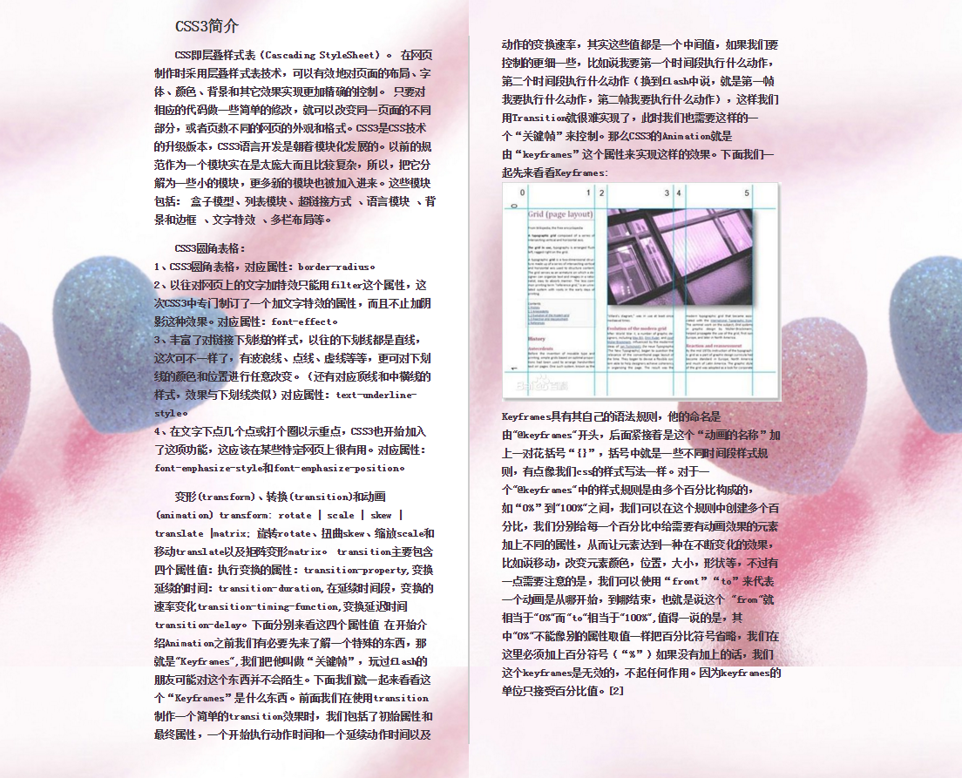
项目2-1-项目描述
电子杂志页面
本项目要完成一个简单美观的电子杂志页面，主要以图文为主。
1
页面展示：
HTML5中常用的文本标签
CSS字体样式属性
多列布局
2
技术要点：

Slide 5
前导知识-
HTML5中常用的文本标签
HTML5中常用的文本标签如下表所示。
标签 | 描述
标题标签 | HTML中，定义了6级标题，分别为h1、h2、h3、h4、h5、h6，每级标题的字体大小依次递减，1级标题字号最大，6级标题字号最小。
段落标签 | <p>标签用于定义段落。
<br>标签与<wbr>标签 | <br>标签可插入一个简单的换行符，用来输入空行，而不是分割段落。 <wbr>规定在文本中的何处适合添加换行符。作用是建议浏览器在这个标记处可以断行,只是建议而不是必定会在此处断行,还要根据整行文字长度而定。除了 Internet Explorer，其他所有浏览器都支持 <wbr> 标签，。
<details>标签与<summary>标签 | <details>标签用于描述文档或文档某个部分的细节，目前只有Chrome浏览器支持<details>标签，可以与<summary>标签配合使用，<summary>标签用于定义这个描述文档的标题。
<bdi>标签 | <bdi>标签用于设置一段文本，使其脱离其父标签的文本方向设置。
<ruby>标签、<rt>标签与<rp>标签 | <ruby>标签用于定义ruby注释（中文注音或字符）。与<rt>标签一同使用。 <rt>标签用于定义字符（中文注音或字符）的解释或发音。 <rp>标签在ruby注释中使用，以定义不支持<ruby>标签的浏览器所显示的内容。
<mark>标签 | <mark>标签主要用来在视觉上向用户呈现那些需要突出显示或高亮显示的文字，典型应用是搜索结果中高亮显示搜素关键字。
<time>标签 | <time>标签用于定义日期或时间，也可以两者同时。
<meter>标签 | <meter>标签用于定义度量衡，仅用于已知最大和最小值的度量。
<progress>标签 | <progress>标签用于定义任何类型任务的运行进度，可以使用<progress>标签显示JavaScript中时间函数的进程。
知识点概述

Slide 6
前导知识-CSS字体样式属性
CSS的字体样式属性用于定义文本的字体系列、大小、风格等，CSS常用的字体样式属性如下表所示。
属性 | 允许取值 | 描述
font-size：字号大小 | 1em、5em等 | em表示相对于当前对象内文本的字体尺寸。
 | 5px | px表示像素，最常用，推荐使用。
font-family:字体 | "微软雅黑" | 网页中常用的字体有宋体、微软雅黑、黑体等。
font-weight:字体粗细 | normal | 默认值，定义标准的字符。
 | bold | 定义粗体字符。
 | bolder | 定义更粗的字符。
 | lighter | 定义更细的字符。
 | 100~900（100的整数倍） | 定义由细到粗的字符，其中400等同于normal，700等同于bold，值越大字体越粗。
font-style:字体风格 | normal | 默认值，浏览器会显示标准的字体样式。
 | italic | 浏览器会显示斜体的字体样式。
 | oblique | 浏览器会显示倾斜的字体样式。
word-wrap： 长单词或URL自动换行 | normal | 只在允许的断字点换行（浏览器保持默认处理）。
 | break-word | 在长单词或 URL 地址内部进行换行。
font属性用于对字体样式进行综合设置,字体合写，语法如下所示。
选择器{font: font-style || font-weight || font-size ||line-height || font-family;}
字体风格
字体粗细
字号大小
行高
字体

Slide 7
前导知识-CSS字体样式属性
CSS3@font-face规则
@font-face是CSS3的新特性，用于定义服务器字体。通过@font-face规则，开发者便可以使用用户计算机未安装的字体。
@font-face规则的语法格式如下所示。
YourWebFontName：自定义的字体名称，最好是使用下载的默认字体（下载回来的叫什么字体，这里就填什么字体名）。
source：此值指的是自定义的字体的存放路径，可以是相对路径也可以是绝对路径。
@font-face {
font-family: <YourWebFontName>;
src: <source> [<format>][,<source> [<format>]]*;
[font-weight: <weight>];
[font-style: <style>];
}
format：此值指的是自定义的字体的格式，主要用来帮助浏览器识别，其值主要有以下几种类型：truetype、opentype、truetype-aat、embedded-opentype、svg等；
案例代码（详见教材demo2-1）

Slide 8
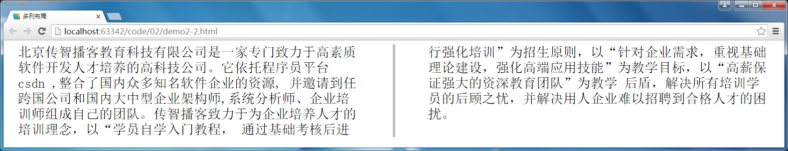
前导知识-多列布局
多列布局模块（Multi-column Layout Module）
在网页制作中，如果想让一个段落的内容像报刊、杂志中那样分栏显示，就用到了CSS3中提出的多列布局模块（Multi-column Layout Module。
接下来通过一个案例来演示多列布局的应用，页面效果如图所示。
案例代码（详见教材demo2-2）

Slide 9
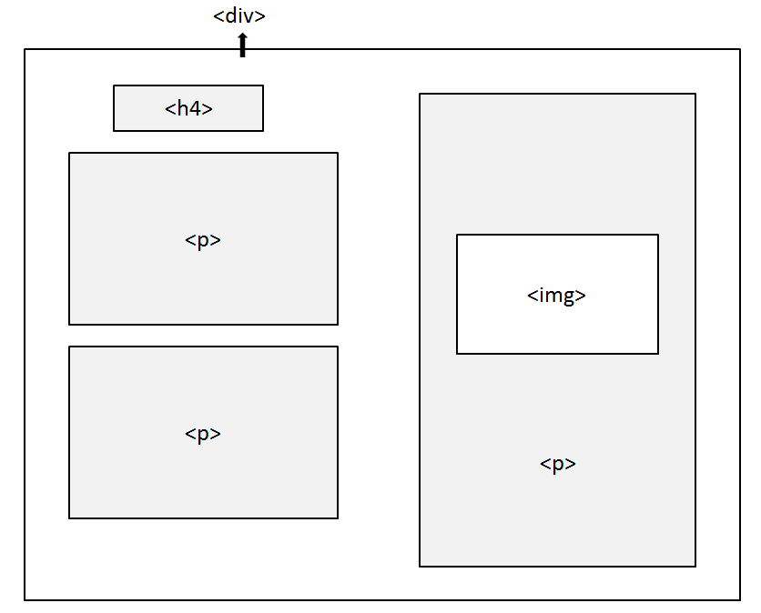
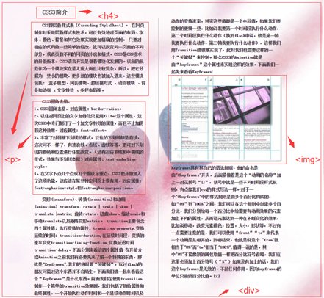
项目2-1-项目分析
电子杂志页面
1
页面结构：
该电子杂志页面由1个<div>标签嵌套多个<p>标签段落构成。
对body元素设置了一个背景图，作为杂志背景。
标题部分可以使用标题标签<h4>，右侧文字插入的图片可以用<img>标签定义。
使用多列布局的知识对网页文字进行布局，会出现一条灰色的线将文字分成两列。
使用 @font-face规则定义自定义的字体，并控制段落文本的字号、粗细和颜色、首行缩进等样式。
2
实现细节：
案例代码（详见教材代码实现）

Slide 10
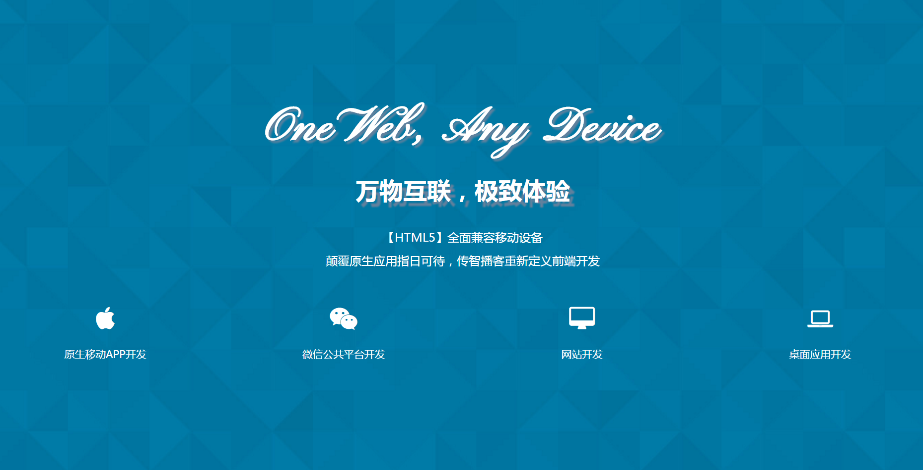
项目2-2-项目描述
软文推广页面
广告软文是一种企业网站推广的表现形式，其精美的外观和精简的内容信息很容易被用户所接受，本项目将实现一个软文推广页面。
1
页面展示：
CSS文本外观属性
CSS层叠性、继承性和重要性
CSS优先级
Web字体图标
2
技术要点：

Slide 11
前导知识-CSS文本外观属性
CSS的文本外观属性用于设置颜色、字间距 、字母间距、水平对齐、文本装饰 、阴影等。
允许取值 | 描述
red，green，blue | 预定义的颜色值。
#FF0000，#FF6600，#29D794 | 十六进制颜色值，也是最常用的定义颜色的方式。
rgba(255,0,0,0.5)或rgba(100%,0%,0%,0.5) | r：红色值；g：绿色值；b：蓝色值，rgb的取值可以是正整数也可以是百分数。a：透明度，取值0~1之间。
属性 | 描述
color | 文本颜色
letter-spacing | 字间距
word-spacing | 单词间距
line-height | 行间距
text-transform | 英文文本转换
text-decoration | 文本装饰
text-align | 水平对齐方式
text-indent | 首行缩进
white-space | 空白符处理
text-overflow | 标示对象内溢出文本
允许取值 | 描述
normal，0.5em，30px | 用于定义字符与字符之间的空白，normal为默认值，其属性值可为不同单位的数值，允许使用负值。
允许取值 | 描述
normal，0.5em，30px | 用于增加或减少单词间的空白（即字间隔）。默认值normal，其属性值可为不同单位的数值，允许使用负值。
允许取值 | 描述
5px，3em，150% | 用于定义行与行之间的距离，属性值单位有三种，分别为像素px，相对值em和百分比%，实际工作中使用最多的是像素px。
允许取值 | 描述
none | 不转换（默认值）。
capitalize | 首字母大写。
uppercase | 全部字符转换为大写。
lowercase | 全部字符转换为小写。
允许取值 | 描述
none | 没有装饰（正常文本默认值）。
underline | 设置文本下划线。
overline | 设置文本上划线。
line-through | 设置文本删除线。
允许取值 | 描述
left | 左对齐（默认值）。
right | 右对齐。
center | 居中对齐。
允许取值 | 描述
2em，50px，30% | 用于设置首行文本的缩进，其属性值可为不同单位的数值、em字符宽度的倍数、或相对于浏览器窗口宽度的百分比%，允许使用负值， 建议使用em作为设置单位。
允许取值 | 描述
normal | 常规（默认值），文本中的空格、空行无效，满行（到达区域边界）后自动换行。
pre | 预格式化，按文档的书写格式保留空格、空行原样显示。
nowrap | 合并所有空白符为一个空白符，强制文本不能换行，除非遇到换行标记<br />。内容超出元素的边界也不换行，若超出浏览器页面则会自动增加滚动条。
允许取值 | 描述
clip | 修剪溢出文本，不显示省略标记“…”。
ellipsis | 用省略标记“…”标示被修剪文本，省略标记插入的位置是最后一个字符。需要结合overflow:hidden;使用

Slide 12
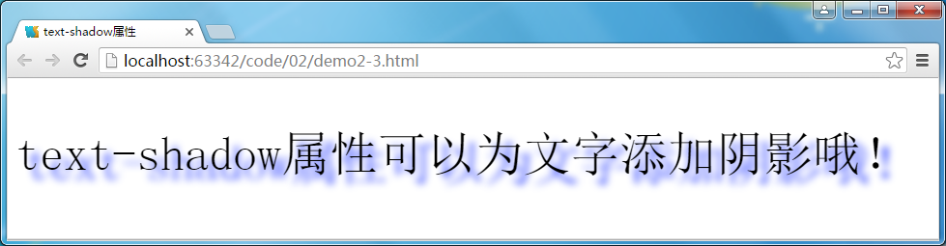
前导知识-CSS文本外观属性
多学一招:text-shadow为文本添加阴影效果
在CSS中，使用text-shadow属性可以为页面中的文本添加阴影效果，其基本语法格式如下：
选择器{text-shadow:h-shadow v-shadow blur color;}
水平阴影距离
垂直阴影距离
阴影颜色
模糊半径
例如添加紫色阴影效果的文字，如下图所示。
案例代码（详见教材demo2-3）

Slide 13
前导知识-
CSS层叠性、继承性和重要性
CSS层叠性
如果在HTML文件中对于同一个标签可以有多个CSS样式存在，并且这多个CSS样式具有相同的权重值怎么办？CSS的层叠性帮你解决这个问题。
CSS层叠性就是在HTML文件中对于同一个标签元素可以有多个CSS样式存在，当有相同权重的样式存在时，会根据这些CSS样式的前后顺序来决定，处于最后面的CSS样式会被应用，示例代码如下：
p{color:red;}
p{color:green;}
</style>
<p >小红是一个胆小如鼠的女孩。</p>
首先设置<p>标签中文字为红色。
然后设置<p>标签中文字为绿色。
“小红是一个胆小如鼠的女孩”应显示为绿色

Slide 14
前导知识-
CSS层叠性、继承性和重要性
CSS继承性
如果在HTML文件中一个标签嵌套另一个标签，两个标签中都有文字，要求显示为一种颜色，那么，是不是要分别进行设置呢？
其实CSS中的某些样式是具有继承性的，它允许样式不仅应用于某个特定HTML标签，而且应用于其后代。CSS继承性的示例代码如下所示：
<style>
p{color:pink;}
</style>
<p>小红是一个<span>胆小如鼠</span>的女孩。</p>
设置<p>标签中文字为粉色。
“小红是一个胆小如鼠的女孩”应显示为粉色，“胆小如鼠”四个字也为粉色的原因是<p>标签的颜色设置被它的后代<span>标签继承了。

Slide 15
前导知识-
CSS层叠性、继承性和重要性
CSS重要性
我们在做网页代码的时候，有些特殊的情况需要为某些样式设置具有最高权值，怎么办？这时候我们可以使用!important来解决。
在某个样式设置后添加!important代表该样式具有最高权值， !important要写在分号“;”的前面。
示例代码如下所示：
<style>
p{color:red ！important;}
p{color:green;}
</style>
<p >小红是一个胆小如鼠的女孩。</p>
在此处添加!important。
“小红是一个胆小如鼠的女孩”应显示为红色。

Slide 16
前导知识-CSS优先级
样式优先级
CSS优先级即是指CSS样式在浏览器中被解析的权重不同。
多重样式（Multiple Styles）：如果外部样式、内部样式和内联样式同时应用于同一个元素，就是使多重样式的情况。一般情况下，优先级如下所示：
外部样式
<
内部样式
<
内联样式

Slide 17
前导知识-CSS优先级
选择器的优先级
CSS选择器的优先级如下所示。
元素选择器
类选择器
id选择器
内联样式
<
<
<
1
10
100
1000
权值越大越优先
当权值相等时，后出现的样式表设置要优于先出现的样式表设置；
创作者的规则高于浏览者：即网页编写者设置的CSS 样式的优先权 高于浏览器所设置的默认样式；
继承的CSS 样式权值小于后来指定的CSS 样式；
在同一组属性设置中标有“!important”规则的优先级最大；
内联样式表的权值最高为 1000；
id 选择器的权值为 100；class 类选择器的权值为 10；html 标签选择器的权值为 1 ；
案例代码（详见教材demo2-4）

Slide 18
前导知识-Web字体图标
知识点概述
在传统的网页制作过程中，涉及到图标的问题大多用图片进行处理，图片有优势也有不足。例如使用图片会增加总文件的大小和很多额外的“http请求”，增大服务器负担，并且大量图片下载需要时，增加用户等待时间，牺牲用户体验。另外，图片通常都是矢量图，在移动端高分辨率屏上会变的模糊，因此，有时候在“响应式设计”中需要使用图像的最好解决方案就是不去使用图片，而字体通常是矢量的，所以就解决了图片的缺点，即图标字体化。

Slide 19
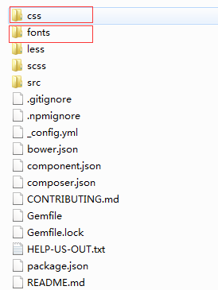
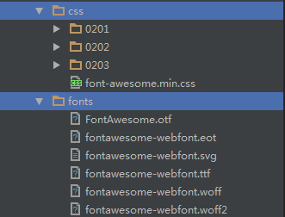
前导知识-Web字体图标
应用font-awesome——下载
font-awesome一个开源免费的图标工具，当前的版本是4.5.0。
首先去“https://github.com/FortAwesome/Font-Awesome”地址进行下载，下载完毕后解压目录如下图所示。
该工具提供的css文件
字体文件和css文件“font-awesome.min.css”拷贝到项目中，结构如下图所示。
该工具提供的字体文件

Slide 20
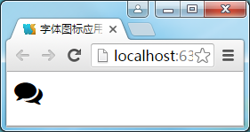
前导知识-Web字体图标
应用font-awesome——案例
应用字体图标主要分为两个步骤：
在页面引入font-awesome.min.css文件。
为页面元素添加相应的class,例如“<i class=”fa fa-comments>”,会在页面显示如下图所示的图标。
每个图标都有相应的class，如果想使用其他的图标可以去地址：http://fontawesome.io/icons/ 进行查看。
案例代码（详见教材demo2-5）

Slide 21
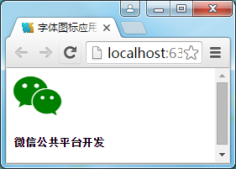
前导知识-Web字体图标
应用font-awesome——案例
开发者还可以自定义引用字体图标的类名，改变字体图标的大小、颜色等，实现如右图所示的效果。
案例代码（详见教材demo2-6）

Slide 22
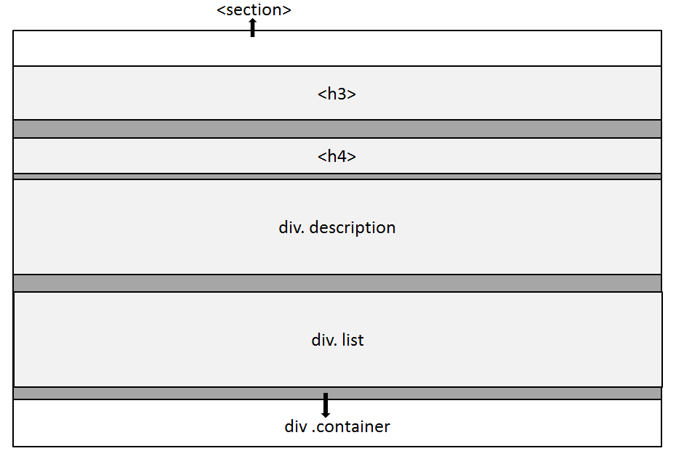
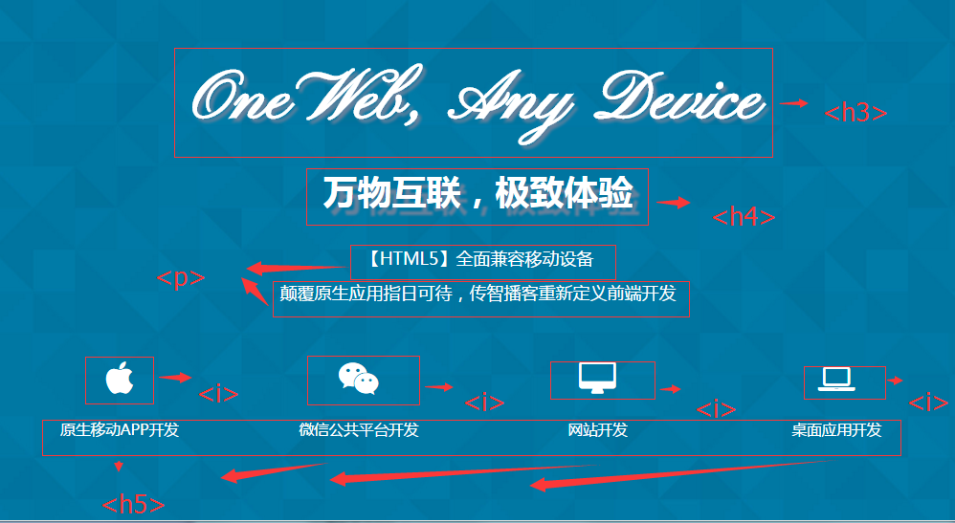
项目2-2-项目分析
软文推广页面
该软文推广页面由<section>标签嵌套多个<div>标签构成，广告中的文字分布在这些<div>标签中。
1
页面结构：

Slide 23
项目2-2-项目分析
软文推广页面
最上面两个标题分别使用<h3>和<h4>标签，div.description中描述信息使用<p>标签来完成，字体图标使用<i>标签引用对应的class值来完成。
为<section>标签设置蓝色的背景图。
根据需求用<div>标签和CSS样式来控制文字的排列。
在<h3>标签中应用了名称为“PinyonScript-Regular.ttf”的字体。
<h3>和<h4>标签中的文字分别添加了灰色阴影。
2
实现细节：
案例代码（详见教材代码实现）

Slide 24
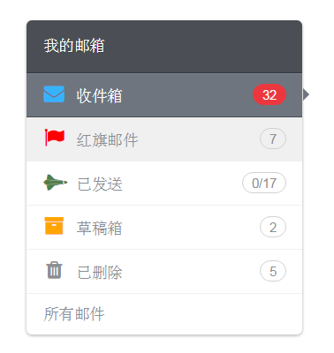
项目2-3-项目描述
手机邮箱导航页面
现在大部分的企业都在使用企业邮箱，因为它安全而且高效，而且不仅在PC端提供支持，移动也提供了更自由的办公体验，这就是手机邮箱，本项目要带领读者完成一个手机邮箱的导航页面。
1
页面展示：
CSS链接属性
CSS导航栏
2
技术要点：

Slide 25
前导知识-CSS链接属性
链接属性
在实际开发中，网页中的链接有四种状态，具体如下所示：
a:link：超级链接的初始状态。
a:hover：把鼠标放上去时悬停的状态 。
a:active ：是鼠标点击时。
a:visited：是访问过后的状态。
这四种状态的排序有一个有趣的规则——LoVe HAte原则，即按照link、visited、hover、active的顺序进行设置。改变超链接的示例代码如下所示。
/*对全站有链接的文字颜色样式为color:#333; 并无下划线*/
a{color:#333;text-decoration:none; }
/*对鼠标放到超链接上文字颜色样式变为color:#CC3300;
并文字链接加下划线text-decoration:underline;*/
a:hover {color:#CC3300;text-decoration:underline;}

Slide 26
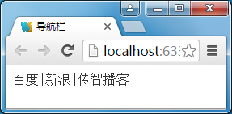
前导知识-CSS导航栏
CSS导航栏
对于任何一个网站来说，拥有一个易用的导航栏都是非常重要的，可以大大的提高用户体验，导航栏其实就是一个超链接的列表，所以使用无序列表<ul>标签和超链接来实现它再合适不过了。
接下来通过一个案例来介绍导航效果，如下图所示。
案例代码（详见教材demo2-7）

Slide 27
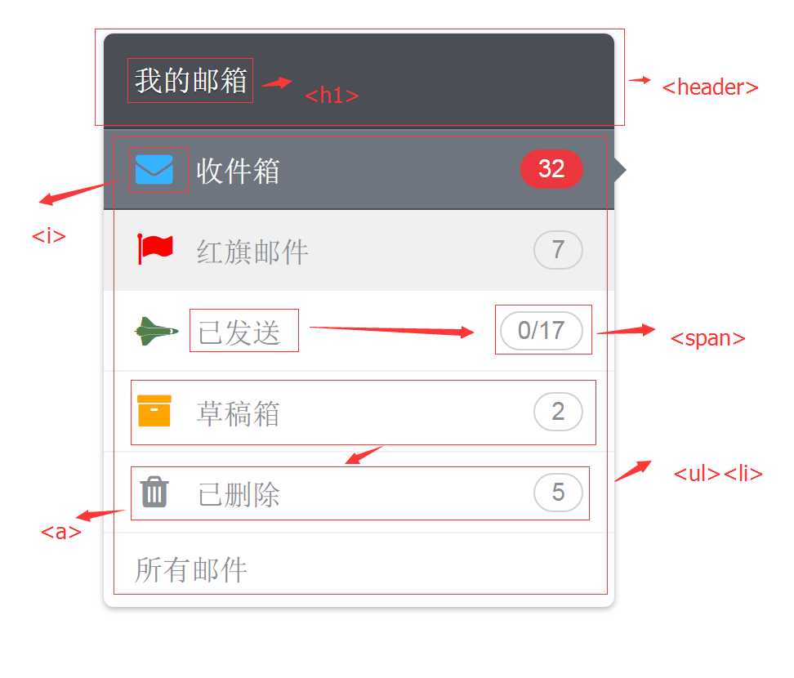
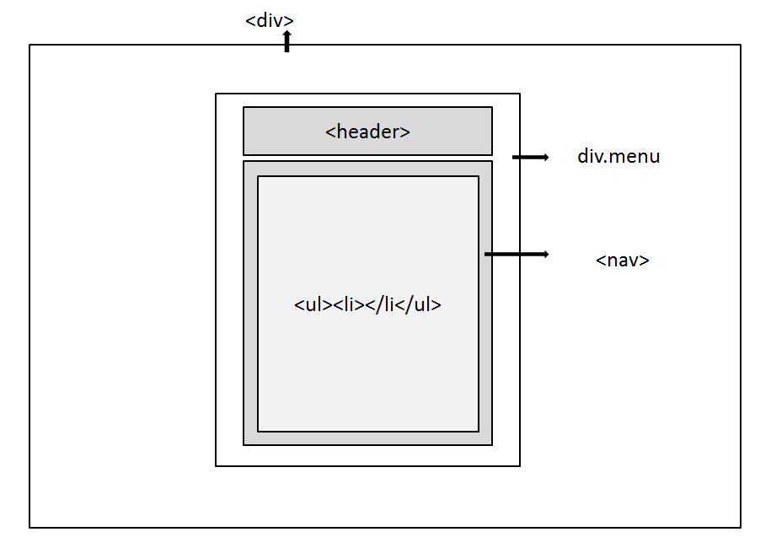
项目2-3-项目分析
手机邮箱导航页面
该导航菜单页面由一个大的<div>标签嵌套类名为menu的<div>标签构成，页面的主体部分都包含在div.menu中。
1
页面结构：

Slide 28
项目2-3-项目分析
手机邮箱导航页面
在div.menu中分为<header>标签部分和导航<nav>导航部分，导航菜单有<ul>嵌套<a>标签等构成。
设置页面所有元素的基线同父元素的基线对齐，调整各个元素的位置。
每个菜单左侧图标可以使用font-awesome图标库提供的图标，并为每个图标设置不同的颜色。
统一设置每个菜单文字也就是<a>标签的样式，同时应用a:hover为鼠标悬停添加了特定样式。
每个菜单右侧带样式的文字用CSS+<span>标签进行控制。
2
实现细节：
案例代码（详见教材代码实现）

Slide 29

课后作业
作业
请简要概括什么是CSS的层叠性、继承性和重要性。
请简述什么是CSS的优先级，并做出总结。

